Slide 1
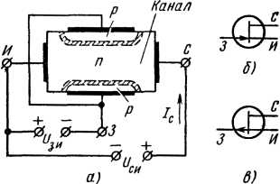



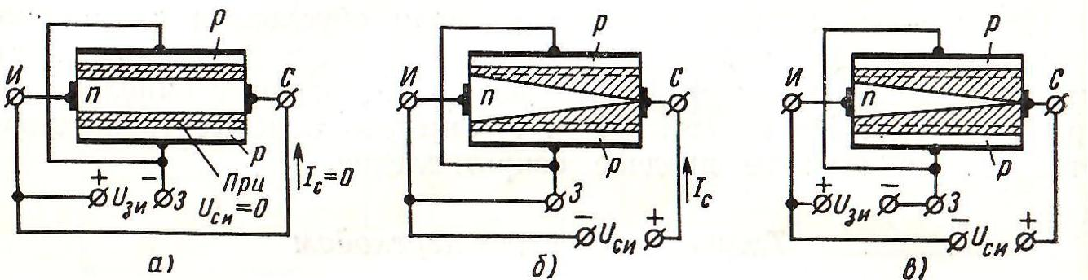
ЛЕКЦИЯ 5. УНИПОЛЯРНЫЕ (ПОЛЕВЫЕ) ТРАНЗИСТОРЫ
1
5.1. Транзисторы с р-п-переходом
Рис. 5.1. Конструкция полевого транзистора с р-п-переходом (а); условные обозначения полевого транзистора с р-п-переходом и ка­налом п-типа (б); с р-п-переходом и каналом р-типа (в).
Рис. 5.2. Поведение полевого транзистора с р-п-переходом и каналом п-типа при подключении внешних напряжений

Slide 2
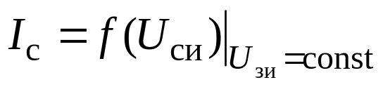
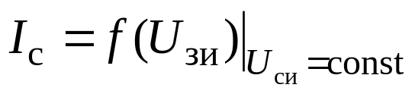
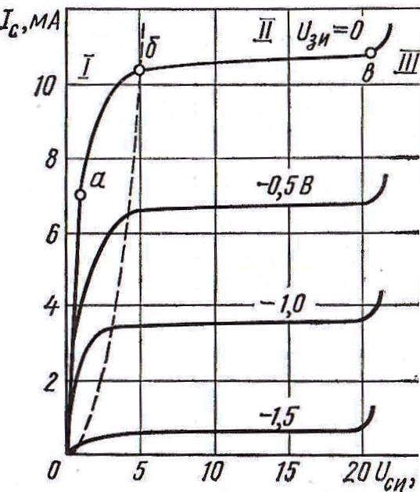
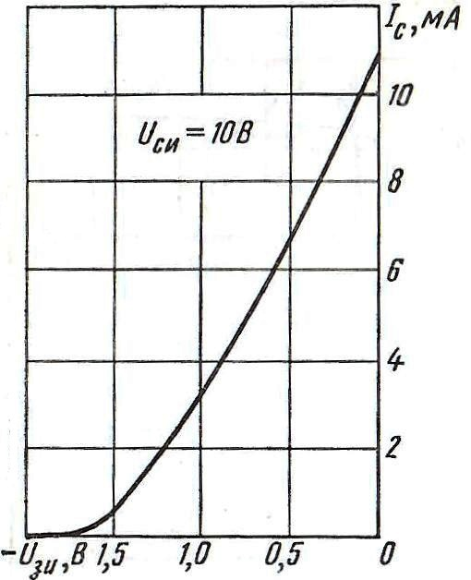
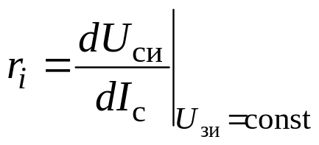
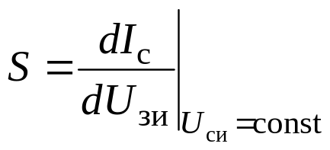
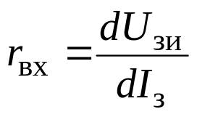
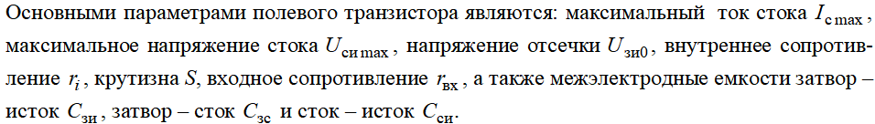
2
Рис. 5.3. Семейство стоковых; (выходных) характеристик полевого транзистора с р-п-переходом и каналом n-типа.
Рис. 5.4. Стоко-затворная характеристика транзистора с р-п-переходом и каналом п-типа.

Slide 3
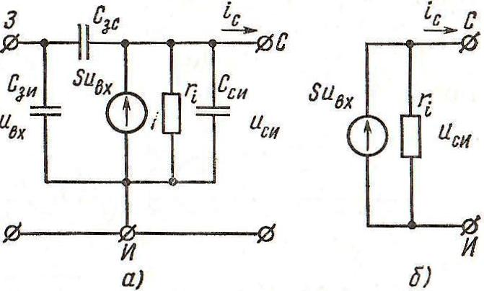
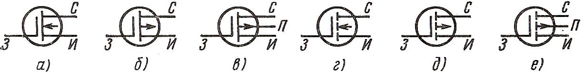
3
Рис. 5.5. Схема замещения полевого транзистора с р-п-переходом в области высоких (а) и низких (б) частот.
5.2. МДП (MOSFET)-транзисторы
Рис. 5.6. Условные обозначения МДП-транзисторов со встроенным каналом п-типа (а), р-типа (б) и выводом от подложки (в); с инду­цированным каналом п-типа (г), р-типа (д) и выводом от подложки (е).

Slide 4
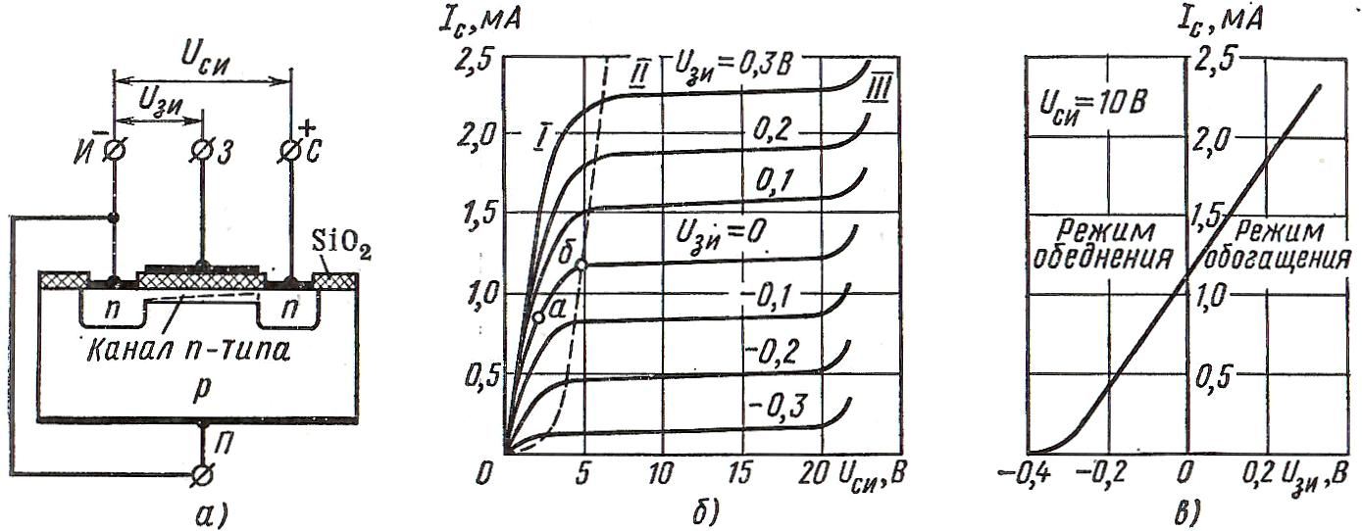
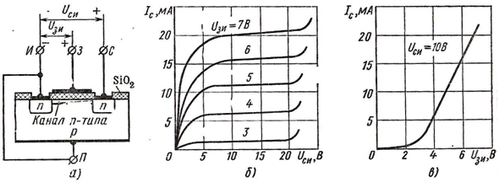
4
Рис. 5.7. Конструкция МДП-транзистора со встроенным каналом п-типа (а); семейство его стоковых характеристик (б); стоко-затворная характеристика (в).
Рис. 5.8. Конструкция МДП-транзистора с индуцированным каналом п-типа (а); семейство его стоковых характеристик (б); стоко-затворная характеристика (в).

Slide 5
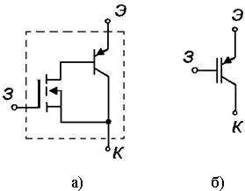

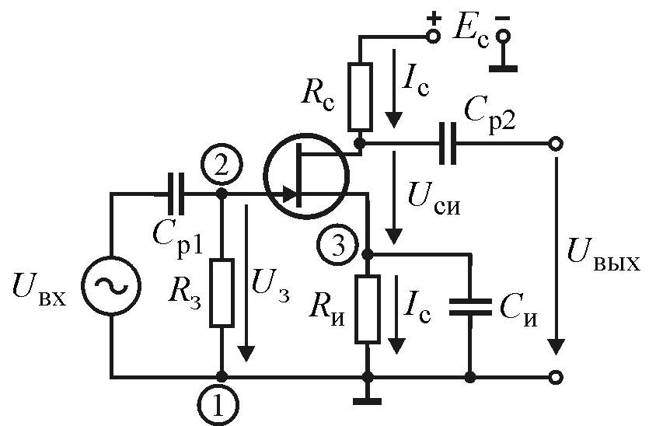

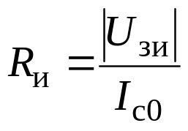
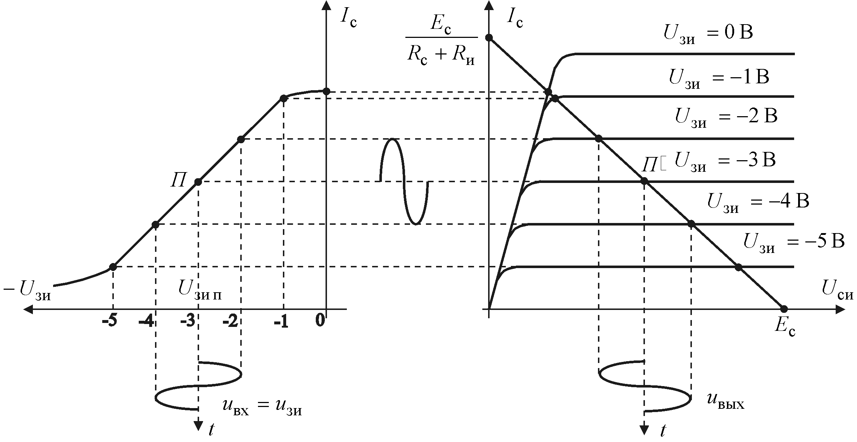

5.3. Усилительные каскады на полевых транзисторах
5
Рис. 5.9. Эквивалентная схема (а) и условное графическое изображение (б) IGBT.
Рис. 5.10. Усилительный каскад с общим истоком.
(5.1)
Рис. 5.11. Графоаналитический расчет каскада ОИ.

